Slide 1

Служба такси
Цель: Формирование витрины данных
для анализа ПОЕЗДОК В ТАКСИ

Slide 2
Цель проекта
Используя таблицу поездок для каждого дня, рассчитать процент поездок по количеству человек в машине (без пассажиров, 1, 2, 3, 4 и более пассажиров), выявить самые дорогие и самые дешевые поездки, а также провести аналитику и построить график, отражающий влияние пройденного расстояния и количества пассажиров на размер чаевых

Slide 3
Необходимые витрины
ОСНОВНОЕ ЗАДАНИЕ
Дата
Процент поездок без пассажиров
Процент поездок с 1 пассажиром
Процент поездок с 2 пассажиром
Процент поездок с 3 пассажиром
Процент поездок с 4 и более пассажирами
Процент поездок с 1 пассажиром
Самая дорогая поездка
Самая дешёвая поездка
ДОПОЛНИТЕЛЬНОЕ ЗАДАНИЕ
Количество пассажиров
Расстояние поездки
Размер чаевых

Slide 4

План реализации
Создание витрины данных для анализа поездок в такси
Загрузка данных для анализа
Предварительный анализ и обработка данных
Разработка итоговой витрины данных
Запись витрины в файл формата parquet

Slide 5

План реализации
Анализ влияние пройденного расстояния
и количества пассажиров на размер чаевых
Получение датафрейма с необходимыми для анализа данными
Преобразование датафрейм для работы с библиотекой pandas
Формирование выводов
Предварительная обработка данных
Визуализация данных и их анализ
Выявление закономерностей

Slide 6
Используемые технологии
Оптимальное средство для обработки большого количества данных
Отличные возможности по визуализации и работе с табличными данными для проведения анализа

Slide 7
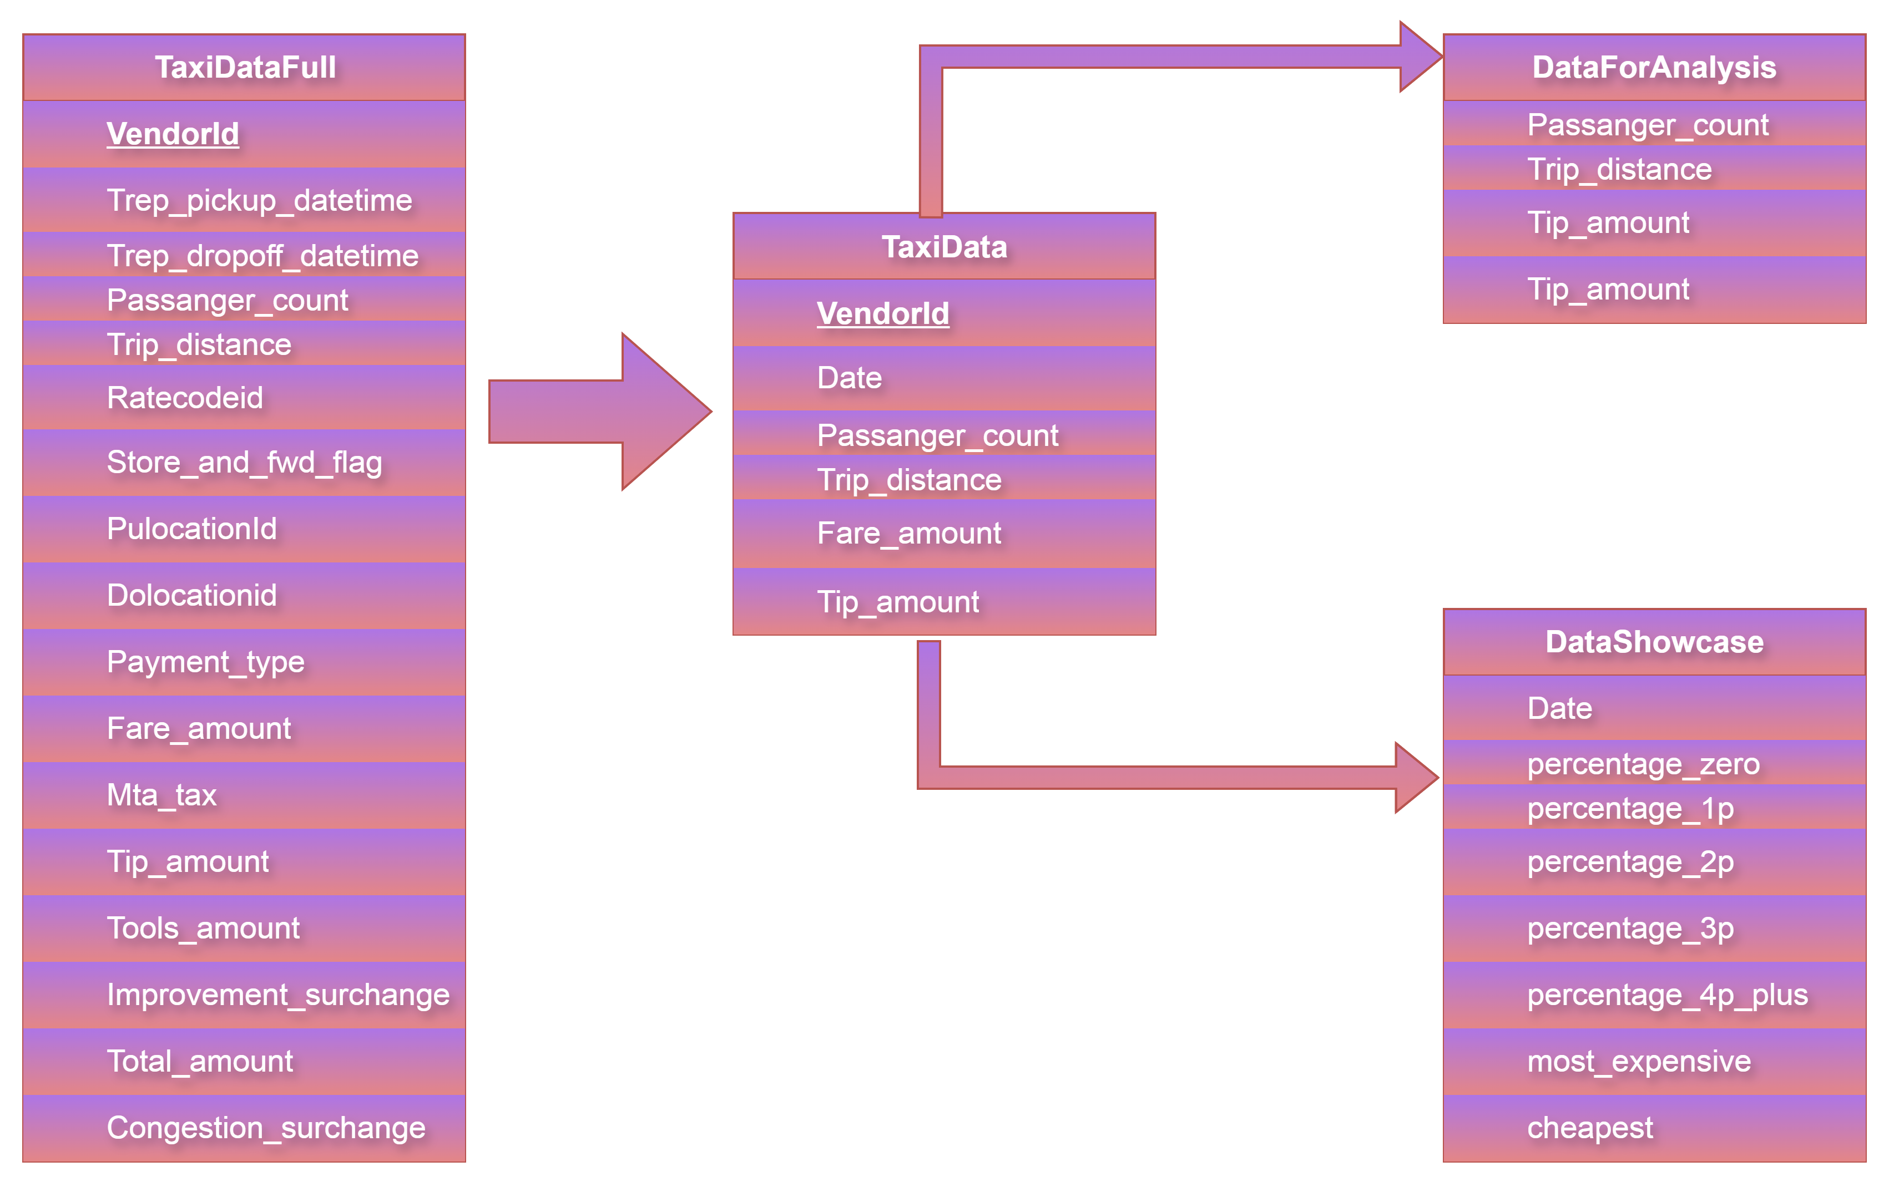
Схема данных

Slide 8
Схема данных
Поле | Описание | Тип данных
VendorId | ИД компании | IntegerType
Trep_pickup_datetime | Время и дата, когда пассажир сел в такси | TimestampNTZType
Trep_dropoff_datetime | Время и дата, когда пассажир вышел из такси | TimestampNTZType
Passanger_count | Количество пассажиров | IntegerType
Trip_distance | Пройденное расстояние | DoubleType
Ratecodeid | Код скорости | IntegerType
Store_and_fwd_flag | Флаг, отвечающий за сохранение записи поездки перед ее отправкой поставщику | StringType
PulocationId | Широта, где была начата поездка | IntegerType
Dolocationid | Долгота, где была начата поездка | IntegerType
Payment_type | Тип оплаты | IntegerType
Fare_amount | Стоимость поездки | DoubleType
Mta_tax | Комиссия автопарка | IntegerType
Tip_amount | Чаевые | DoubleType
Tolls_amount | Оплата за платные дороги | DoubleType
Improvement_surchange | Доплата за страховку | FloatType
Total_amount | Полная стоимость поездки | DoubleType
Congestion_surchange | Дополнительный сбор | FloatType
Описание полей
Поле | Описание | Тип данных
Date | Дата | Date
percentage_zero | Доля поездок (на определенную дату) без пассажиров, % | IntegerType
percentage_1p | Доля поездок (на определенную дату) с одним пассажиром, % | IntegerType
percentage_2p | Доля поездок (на определенную дату) с двумя пассажирами, % | IntegerType
percentage_3p | Доля поездок (на определенную дату) с тремя пассажирами, % | IntegerType
percentage_4p_plus | Доля поездок (на определенную дату) с четырьмя и более пассажирами, % | IntegerType
most_expensive | Стоимость самой дорогой поездки | IntegerType
cheapest | Стоимость самой дешевой поездки | IntegerType

Slide 9
Результаты разработки
1. В результате разработки получена витрина данных для анализа поездок в такси (процент поездок по количеству человек в машине (без пассажиров, 1, 2, 3, 4 и более пассажиров), выявлены самые дорогие и самые дешевые поездки
2. Проведён анализ влияния пройденного расстояния и количества пассажиров на размер чаевых

Slide 10

Спасибо за внимание!

